Slide 1
Plan de trabajo 8 Matemáticas
Profesora Macarena Zavala
Segundo Básico A
Segundo básico B

Slide 2
Objetivo:
Contar números de 1 al 1 000: de 2 en 2, de 5 en 5, de 10 en 10.
Materiales que puedan tener a disposición:
Lápices o palos de helados.
La tabla del 100.
Cuaderno.

Slide 3
Contemos de 2 en dos
Deja tus lápices o palos de helados sobre la mesa y ordena de la siguiente manera para contar:

Slide 4
Contemos de 2 en dos
En tu cuaderno registra de la siguiente manera la cantidad que contaste:

Slide 5
Ahora contaremos de 5 en 5
Coloca nuevamente en tu mesa todos los lápices o palos de helados desordenados.

Slide 6
Contemos de 5 en 5
Deja tus lápices o palos de helados sobre la mesa y ordena en grupos de 5 para contar:

Slide 7
Contemos de 5 en 5
En tu cuaderno registra de la siguiente manera la cantidad que contaste:

Slide 8
Ahora contaremos de 10 en 10
Coloca nuevamente en tu mesa todos los lápices o palos de helados desordenados.

Slide 9
Contemos de 10 en 10
Deja tus lápices o palos de helados sobre la mesa y ordena en grupos de 10 para contar:

Slide 10
Contemos de 10 en 10
En tu cuaderno registra de la siguiente manera la cantidad que contaste:

Slide 11
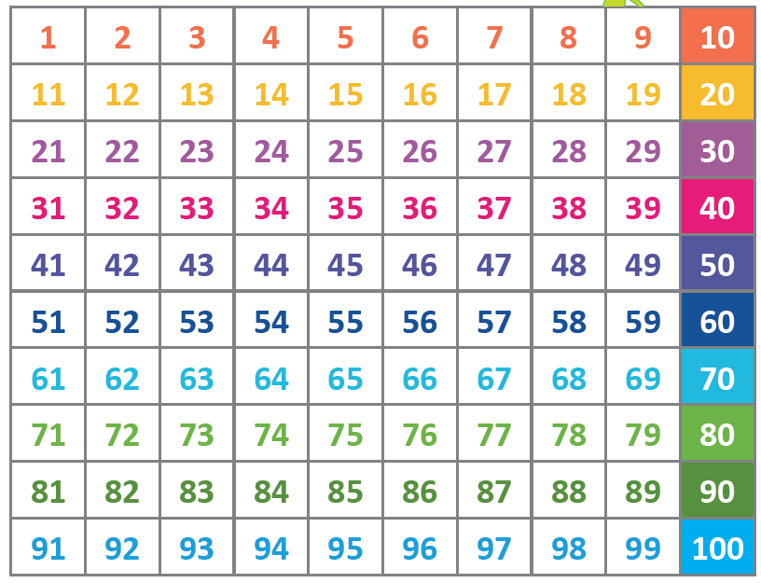
Ahora contamos utilizando la tabla del 100

Slide 12
Contando con la tabla:
Puedes ir marcando en tu tabla con el dedo mientras vas contando

Slide 13
Cuenta en voz alta de 2 en 2
Puedes ir marcando en tu tabla con el dedo mientras vas contando

Slide 14
Cuenta en voz alta de 5 en 5
Puedes ir marcando en tu tabla con el dedo mientras vas contando

Slide 15
Cuenta en voz alta de 10 en 10
Puedes ir marcando en tu tabla con el dedo mientras vas contando

